Slide 1
duif …dans mee met de pinksterwind…

Slide 2
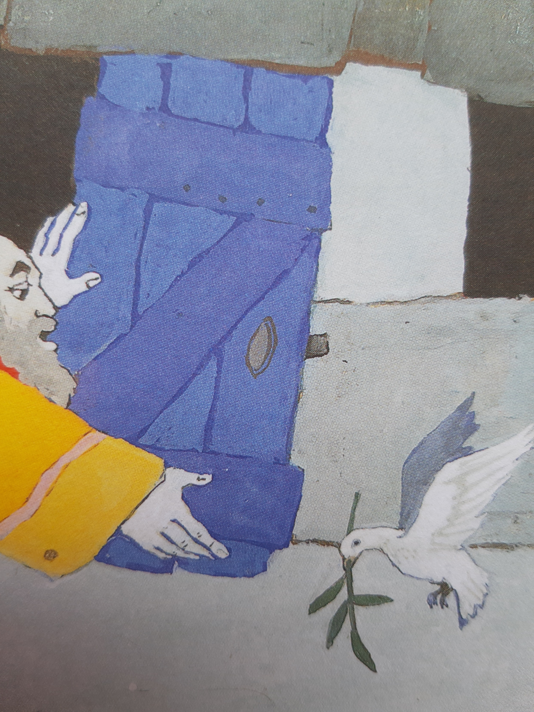
bron: Kijkbijbel
Kees de Kort

Slide 3
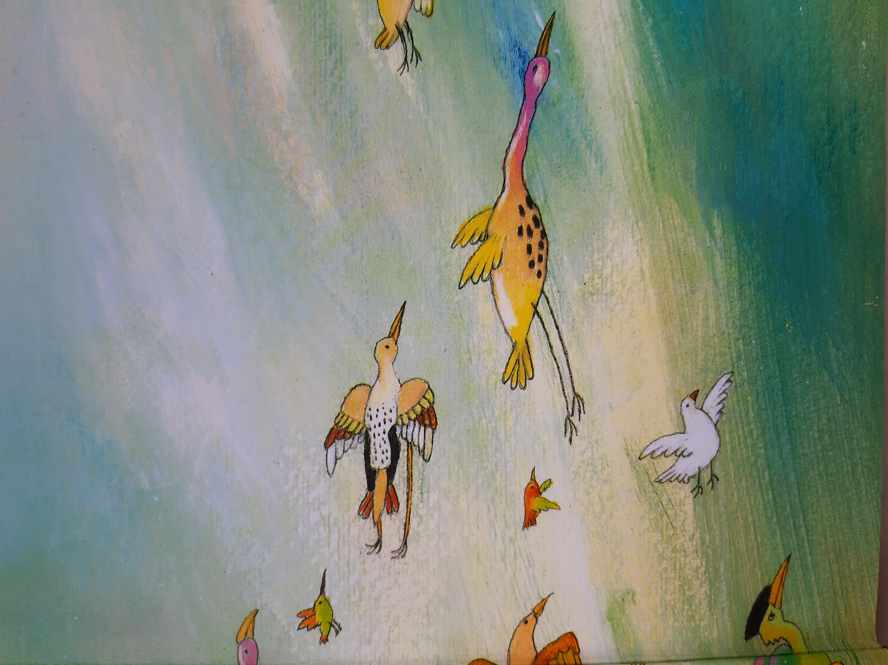
bron: Het hoogste woord
Imme Dros e.a.

Slide 4
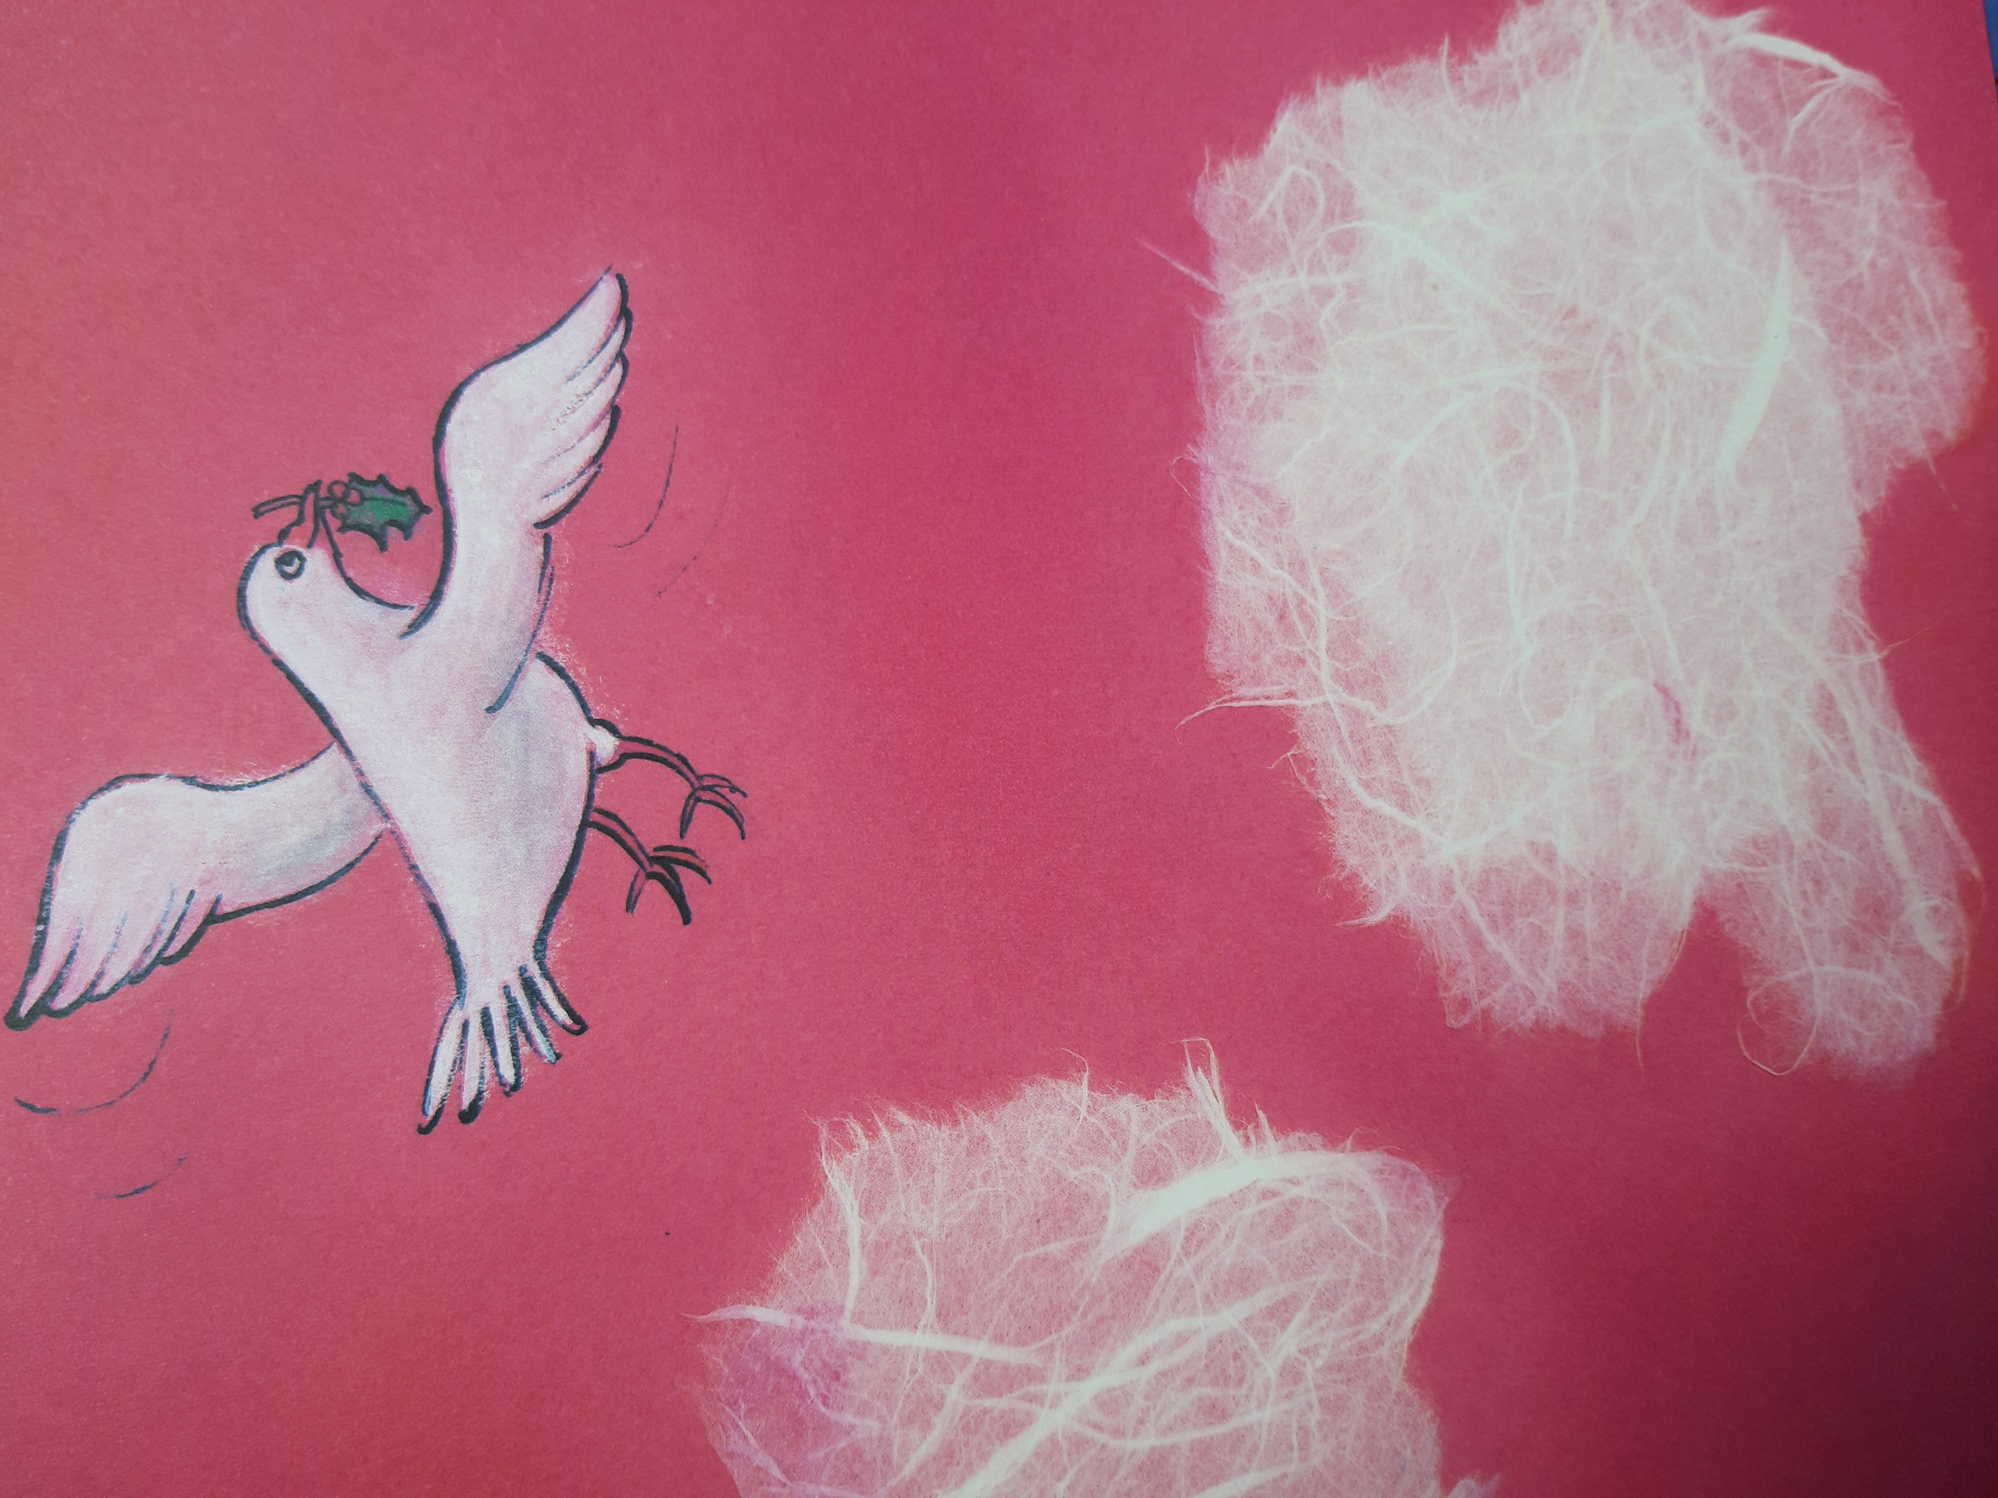
bron: Een ark vol verhalen
Herma Vogel en Gitte Spee

